Slide 1
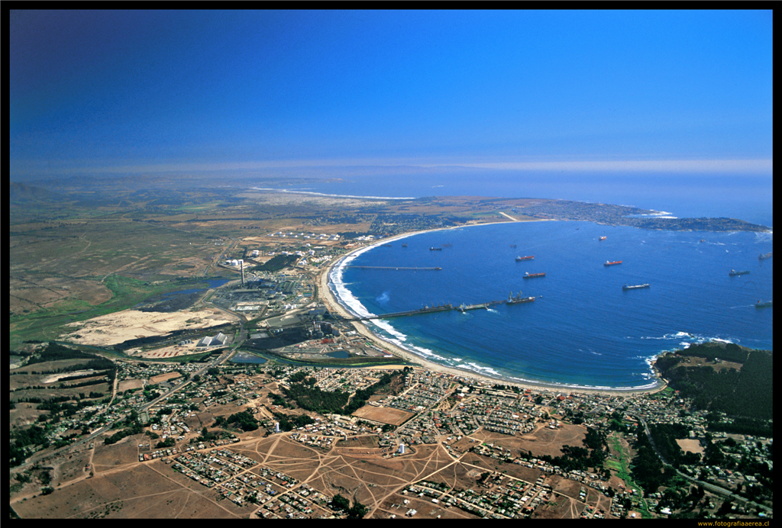
FECHAS DIVULGACIÓN ESTADOS FINANCIEROS 2023
PERIODOS ESTADOS FINANCIEROS | FECHA
INTERMEDIO (MARZO) | 26-05-2022
INTERMEDIO (JUNIO)
INTERMEDIO (SEPTIEMBRE)
ANUAL (DICIEMBRE)

